Slide 1
生 薬 学 1
総論：生薬総則１
創薬資源学研究室
薬 用 植 物 園
木 下 武 司

Slide 2
生 薬 学 総 論 (1-1)
１．生薬とは何か？（＝生薬の定義）
←
↔
生 薬
純 薬
列記とした医薬品！
Crude drug
粗 薬
Pure drug
日本薬局方収載
↓
↓
↓
薬物の品質基準を定める
天然物起源の薬物
化学的に純粋な薬物
動植物・鉱物
合成薬品
生薬の精製成分
多成分系薬物
成分組成・含量にバラツキ
純薬とは異なる品質基準が必要である！
→生薬総則・生薬試験法
生薬独自の規格

Slide 3
生薬総則（第十六改正日本薬局方）
1．医薬品各条の生薬は，動植物の薬用とする部分，細胞内容物，分泌物，抽出物又は鉱物などであり，生薬総則及び生薬試験法を適用する生薬は次のとおりである．
アカメガシワ，アセンヤク，アセンヤク末，アマチャ，アマチャ末，アラビアゴム，アラビアゴム末，アロエ，アロエ末，アンソッコウ，イレイセン，インチンコウ，インヨウカク，ウイキョウ，ウイキョウ末，ウコン，ウコン末，ウヤク，ウワウルシ，エイジツ，エイジツ末，エンゴサク，エンゴサク末，オウギ，オウゴン，オウゴン末，オウセイ，オウバク，オウバク末，オウレン，オウレン末，オンジ，オンジ末，カゴソウ，カシュウ，ガジュツ，カッコウ，カッコン，カッセキ，カノコソウ，カノコソウ末，カロコン，カンキョウ，カンゾウ，カンゾウ末，カンテン，カンテン末，キキョウ，キキョウ末，キクカ，キササゲ，キジツ，キョウカツ，キョウニン，クコシ，クジン，クジン末，ケイガイ，ケイヒ，ケイヒ末，ケツメイシ，ケンゴシ，ゲンチアナ，ゲンチアナ末，ゲンノショウコ，ゲンノショウコ末，コウイ，コウカ，コウジン，コウブシ，コウブシ末，コウボク，コウボク末，ゴオウ，ゴシツ，ゴシュユ，ゴボウシ，ゴマ，ゴミシ，コロンボ，コロンボ末，コンズランゴ，サイコ，サイシン，サフラン，サンキライ，サンキライ末，サンザシ，サンシシ，サンシシ末，サンシュユ，サンショウ，サンショウ末，サンソウニン，サンヤク，サンヤク末，ジオウ，シゴカ，ジコッピ，シコン，シツリシ，シャクヤク，シャクヤク末，ジャショウシ，シャゼンシ，シャゼンソウ，ジュウヤク，シュクシャ，シュクシャ末，ショウキョウ，ショウキョウ末，ショウズク，ショウマ，シンイ，セッコウ，セネガ，セネガ末，センキュウ，センキュウ末，ゼンコ，センコツ，センソ，センナ，センナ末，センブリ，センブリ末，ソウジュツ，ソウジュツ末，ソウハクヒ，ソボク，ソヨウ，ダイオウ，ダイオウ末，タイソウ，タクシャ，タクシャ末，チクセツニンジン，チクセツニンジン末，チモ，チョウジ，チョウジ末，チョウトウコウ，チョレイ，チョレイ末，チンピ，テンマ，テンモンドウ，トウガシ，トウガラシ，トウガラシ末，トウキ，トウキ末，トウニン，トウニン末，トウヒ，ドクカツ，トコン，トコン末，トチュウ，トラガント，トラガント末，ニガキ，ニガキ末，ニクズク，ニンジン，ニンジン末，ニンドウ，バイモ，バクモンドウ，ハチミツ，ハッカ，ハマボウフウ，ハンゲ，ビャクゴウ，ビャクシ，ビャクジュツ，ビャクジュツ末，ビワヨウ，ビンロウジ，ブクリョウ，ブクリョウ末，ブシ，ブシ末，ベラドンナコン，ヘンズ，ボウイ，ボウコン，ボウフウ，ボタンピ，ボタンピ末，ホミカ，ボレイ，ボレイ末，マオウ，マクリ，マシニン，モクツウ，モッコウ，ヤクチ，ヤクモソウ，ユウタン，ヨクイニン，ヨクイニン末，リュウガンニク，リュウコツ，リュウコツ末，リュウタン，リュウタン末，リョウキョウ，レンギョウ，レンニク，ロジン，ロートコン，ローヤルゼリー

Slide 4
生 薬 学 総 論 (1-2)
生薬総則第１条（＝生薬を定義する条文）
●（動）植物の薬用とする部分
植物の根・葉・果実など：薬用部位
●細胞内容物
デンプン類：コメ・コムギ・トウモロコシ・バレイショ
精油：ハッカ油など
動植物の脂肪油：ツバキ油・豚脂 ろう類：ミツロウなど
●分泌物
アラビアゴム・アンソッコウ・センソ・トラガント
ハチミツ・ロジン・ローヤルゼリー
●抽出物
アセンヤク・アロエ・カンテン
●鉱 物
カッセキ・セッコウ

Slide 5
生 薬 学 総 論 (1-3)
生薬総則第１条（続）
●動物を基原とする生薬
ゴオウ・センソ・ハチミツ・ユウタン・ボレイ・（リュウコツ）
★純薬の種類
歴史的には生薬から派生！
１．生薬の薬効成分を精製したもの
アヘン→モルヒネ・コデイン・パパベリン・ノスカピン
２．生薬などの天然成分を化学的に修飾したもの
アヘン→モルヒネ→ジヒドロコデイン（咳止め薬）
３．天然の成分をモデルとして創製したもの
ヤナギ樹皮→サリシン→アスピリン
４．合成薬品
サルファ剤・マスタード系薬品

Slide 6
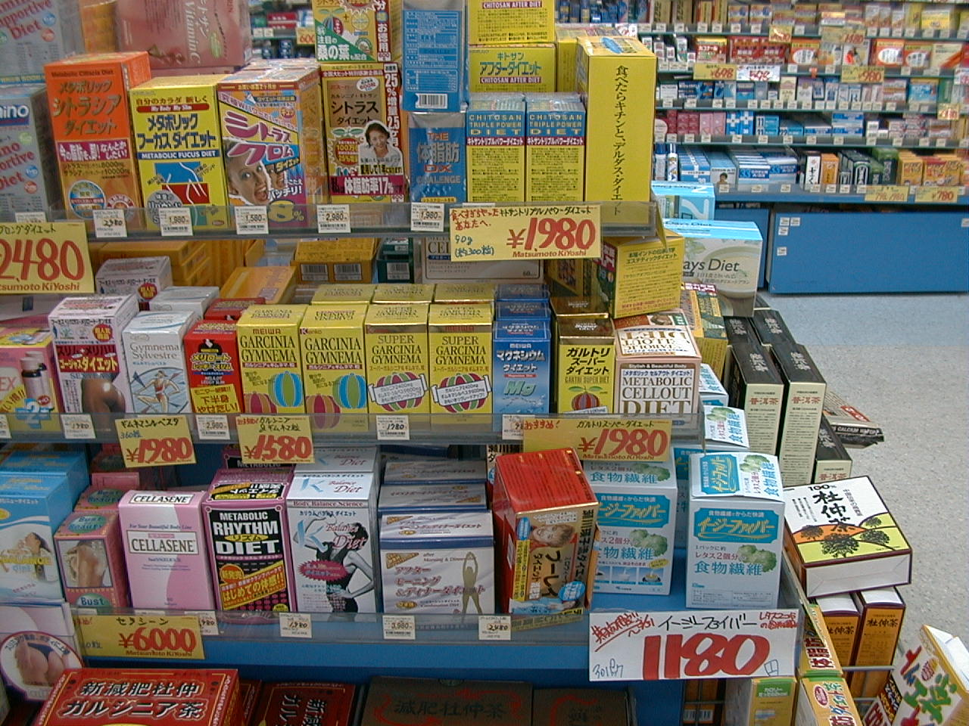
生 薬 学 総 論 (1-4)
２．生薬と食品との区別（食薬区分）
生薬が食品として用いられる例
食 品（用 途） | 生 薬（用 途）
ショウガ（香辛料） | ショウキョウ（芳香健胃薬、漢方薬）
トウガラシ（香辛料） | トウガラシ（皮膚刺激薬、トウガラシチンキ）
クチナシ実（食品染色） | サンシシ（漢方薬）
甘茶（お茶） | アマチャ（甘味、矯味料）
ヤマノイモ（食品） | サンヤク（漢方薬）
ナガイモ（食品）
ミカンの皮（ジャム原料） | チンピ、トウヒ（芳香健胃薬）

Slide 7
生 薬 学 総 論 (1-5)
２−１．サプリメント・機能食品と生薬の違い
栄養補助食品
dietary suppliment
↓
三大栄養素以外の成分の機能を利用して健康増進・病気の予防を目的とした食品
●生薬が多く利用されている！
●いわゆる健康食品の存在！
↓
平成13年、健康食品を容認することを前提として食薬区分を改正 旧46通知の廃止

Slide 8
食 薬 区 分
●医薬品の範囲に関する基準（平成１３年４月発布）
エフェドラ：生薬マオウをダイエット食品として利用した例がある！
★原材料は何か？
マオウの成分：エフェドリン→咳止め薬・抗喘息薬・準覚醒剤
Ａ専ら医薬品として使われているものが含まれている（→医薬品とする）
Ａ専ら医薬品として使われているものが含まれていない
Ｂ強い生物活性成分を含んでいる（→医薬品とする）
Ｂ強い生物活性成分を含んでいない
Ｃ指定医薬品、要指示医薬品に相当する成分（→医薬品とする）
Ｃ同上の成分を含まない（→事項へ進む）
有毒成分・向精神作用成分（マジックマッシュルームの成分など）

Slide 9
ショウガ：野菜
八百屋さんが病気に効くとか予防に
効果があるといってはいけない
★何を標ぼうするか？
Ａ医薬品的な効能効果（下記）を標ぼうする（→医薬品とする）
病気の予防、治療を目的とする効能効果
身体機能の増強、増進を目的とする効能効果
Ａ具体的な使用目的を明示せず、また医薬品的な効能効果を標ぼうしない
Ｂ医薬品的な効能効果を暗示する（→医薬品とする）
キャッチフレーズ、名称で医薬品的な効能効果を暗示する
含有成分の表示またはその説明で医薬品的な効能効果を暗示する
医薬品的な製法の説明で効能効果のありそうなことを暗示する
起源、由来などの説明で効能効果のありそうなことを暗示する
新聞、雑誌、ＴＶ等の記事、医師等の談話等を引用して効能効果を暗示
Ｂ医薬品的な効能効果を暗示していない（→事項へ進む）

Slide 10
★用法用量に言及しているか？
Ａ用法用量が医薬品的（下記）である
服用時期、服用間隔（毎食後など）、服用用量（一回２～３粒など）
Ａ用法用量が通常食品の摂取の範囲内と考えられる（→食品としてよい）
★形状は？（←この項目は大幅に規制が緩和された）
Ａ錠剤、アンプル、カプセルなど医薬品以外に用いられない形状をしている
Ｂ食品である旨を明記する（→食品としてよい）
Ｂ食品である旨を明記されていない（→食品とは認められない）
Ａ形状が食品の流通形態として妥当である（→食品としてよい）
食品と明記すればどんな形態でもよい

Slide 11
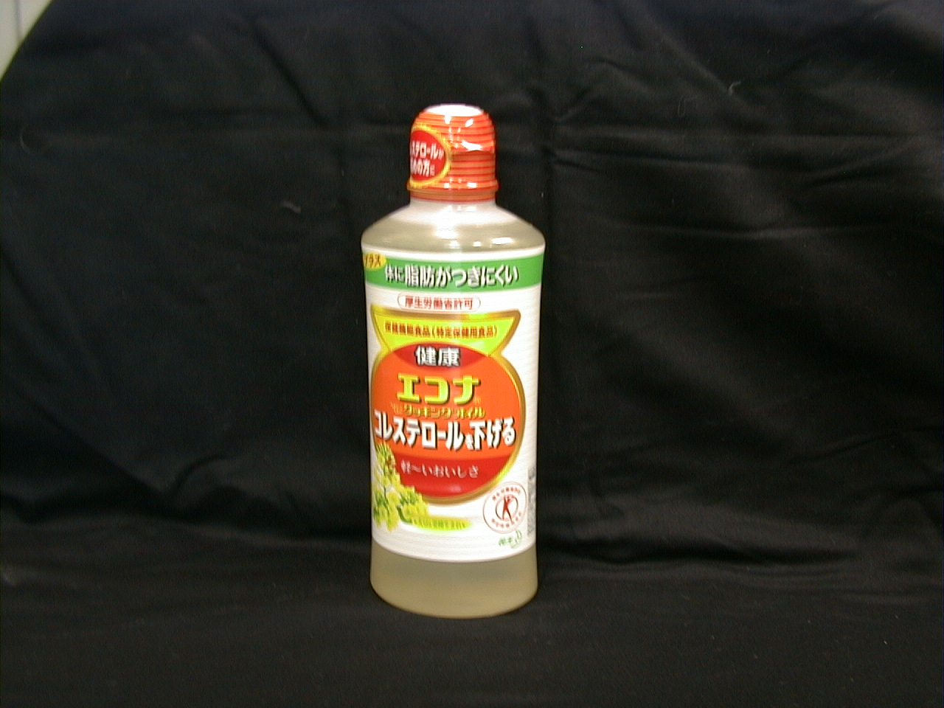
生 薬 学 総 論 (1-6)
２−２．保健機能食品のカテゴリーを新設
↓
食品（一部の生薬も含む）成分の機能を利用した健康の増進の可能性を事実上認める
１．特定保健機能食品（個別認可型）
効能の裏付けとなるデータを提示し認可を受ける必要性
２．栄養機能食品（規格基準型）
カルシウムなど有用成分を含み一定の規格を満たした食品
限定的ながら効能の標榜を認めるとともに食薬区分を一層明確化！

Slide 12
生 薬 学 2
総論：生薬の種類、歴史と分類
創薬資源学研究室
薬 用 植 物 園
木 下 武 司

Slide 13
生 薬 学 総 論 (2-1)
２-2-1．生薬の種類と分類（歴史的由来による分類）
１．西洋薬
中国経由で渡来：アヘン（阿片）・アロエ（芦薈）など
直接渡来（西洋局方より導入）：ゲンチアナ・コロンボなど
蘭薬（オランダ医薬） 江戸中期以降〜明治時代
２．東洋薬
漢薬←中国起源の生薬
ニンジン（人参）・オウレン（黄連）
マオウ（麻黄）・オウゴン（黄芩）
和薬←日本独自の生薬
ゲンノショウコ・センブリ
マクリ・ドクダミ（ジュウヤク）
アカメガシワ
和漢薬
漢薬代用薬
チクセツニンジン（竹節人参）

Slide 14
『黄帝内経』：中国最古の医書
↓
隋代に素問（生理・病理）・霊枢（鍼灸）に二分
“上工は未病を治す”
生薬学小史
漢薬の歴史
薬物学→本草学（医学書に付随）
Dioscorides「薬物誌」 紀元１世紀
“de Materia Medica”
１．神農本草経：中国最古の薬物書（後漢２世紀頃）
古代中国の伝説上の皇帝
1800年ぐらいの歴史
365種の生薬 独特の分類
上品120種：君薬 不老延年 無毒
中品120種：臣薬 性を養う （体調・症状を改善） 有無毒
下品125種：佐指薬 病気の治療 有毒
２．名医別録：後漢末から六朝時代に成立、撰者不明
実際には730種以上を収載、陶弘景が整理して365種とした
365種の生薬：上中下三品分類
傷寒雑病論（→傷寒論・金匱要略）：張仲景 (150?年−219年)著、陰陽学説
宋改本が今日に伝わり、江戸時代に和刻本が出版
古方派漢方医学の経典となる！

Slide 15
３．神農本草経集注：梁・陶弘景（456−536）撰
神農本草経・名医別録の注釈書
365種＋365種
730種の生薬：実質的には中国最初の局方、500年前後に成立
自然分類を採用、鉱物・草本・木本・鳥獣・虫魚等を上中下三品分類
飛鳥時代に渡来、平安初期まで日本で標準テキストとして利用
４．新修本草：蘇敬撰、659年成立、唐の国選本草書
850種余の生薬、奈良時代の日本に渡来、平安中期以降、標準の本草書
外台秘要・千金要方・千金翼方などの唐代医書が利用
全20巻、うち11巻の写本が日本に残存
宋改本が日本に残存、日本の古方派漢方医学に大きな影響
５．開宝本草：“第三版中国薬局方”、（宋国選）973年成立
証類本草（11世紀末、唐慎微撰）
1700種余の生薬を収載、太平聖恵方・和剤局方などの宋代医書が引用
嘉祐本草：1060年
全100巻 16000処方

Slide 16
1127年、宋は女真族・金の侵出で領地の北半分を失い、南下して南宋が成立
1279年、南宋が滅亡、中国全土がモンゴル族（元）の支配下に
金・元時代以降は陰陽五行思想に基づく金元医学（李東垣(1180-1251)、朱丹渓 (1281-1358)など）が中国医学の主流となる
李朱医学→後世方派漢方医学（日本）、中医学（現代中国）
“聖済総録”：全200巻、20000処方、医学理論の大半は運気論！
６．本草品彙精要：1505年、明・劉文泰撰、金元医学に対応
内容は証類本草と変わらず、宮廷内に秘蔵したため普及せず
７．本草綱目：明・李時珍（1518−1593）撰、1590年頃刊
1890種余の生薬 中国本草の集大成
上中下三品分類を廃止、水部・火部・土部・金石部、
草部（山草類・毒草類）、穀部（麻麦稲類等）、菜
部（水菜類等）、木部（香木類等）などに分類する
全52巻
私撰書：個人で刊行
1637年、和刻本出版、日本でも広く普及

Slide 17
生 薬 学 総 論 (2-2)
２-2-2．民間薬と漢方薬の違い
１．民間薬（Folk medicine）
民間療法で用いる：基本的医学理論を欠く
個人の責任で用いる：医師が処方するものではない
基本的には単味で用いる
例）センブリ・ゲンノショウコ・ドクダミなど
２．漢方薬（Kampo medicine）
漢方医学で用いる：独自の体系的医学理論がある
医師が処方する
処方は基本的に複数の生薬を配合
漢薬の大半がこれに当たる
例）ニンジン・マオウ・オウレンなど
ドクダミ → ジュウヤク（漢方医学へ導入）

Slide 18
生 薬 学 総 論 (2-3)
３．家伝薬 名前は漢方薬っぽい！
「置き薬」の制度 ← 富山・近江の薬行商人
かつては家庭の常備薬として重要であった
江戸時代の売薬が起源
例）百毒下し・毒掃丸・如神丸など
２-2-3．生薬の薬用部位別分類
日本薬局方生薬の名前について
ブシ 附子 Processi Aconiti Radix
和名
漢名
ラテン名
↓
↓
基原植物学名に由来
薬用部位

Slide 19
生 薬 学 総 論 (2-4)
２-2-3．生薬の薬用部位別分類
１．皮類
樹皮（Cortex）：ケイヒ・コウボク・オウバクなど
根皮（Cortex）：ボタンピ
２．木類
心材（Lignum）：ニガキ（苦木）
３．地下部位
根（Radix）：ニンジン・キキョウ・ゲンチアナなど
根茎（Rhizoma）：チクセツニンジン・オウレンなど
球茎（Tuber）：ハンゲ
鱗茎（Bulbus）：ビャクゴウ・バイモ

Slide 20
生 薬 学 総 論 (2-5)
２-2-3．生薬の薬用部位別分類
４．葉類
葉（Folium）：センナ（小葉）・ウワウルシなど
５．花類
花（Flos）：コウカ・キクカ・インチンコウなど
花穂（Spica）：カゴソウ・ケイガイ
６．果実類
果実（Fructus）：ウイキョウ・タイソウ・サンシシなど
果皮（Pericarpium）：チンピ・トウヒなど
７．種子類
種子（Semen）：トウニン・キョウニン・サンソウニン
ケツメイシ・ビンロウジなど

Slide 21
生 薬 学 総 論 (2-6)
２-2-3．生薬の薬用部位別分類
８．草類
全草又は地上部（Herba）：センブリ・ジュウヤクなど
９．細胞内容物
デンプン類：コムギ・コメ・トウモロコシ・バレイショ
精油類（Oleum）：オレンジ油・チョウジ油・ハッカ油など
脂肪油類（Oleum）：ツバキ油・ダイズ油・ゴマ油など
豚脂・牛脂・肝油
ろう類（Cera, Lacca）：カルナウバロウ・セラック・ミツロウ
10．分泌物
樹脂：ロジン
乳液：アヘン（末）
動物の分泌物：センソ

Slide 22
生 薬 学 総 論 (2-7)
２-2-3．生薬の薬用部位別分類
11．抽出物
カンテン・アセンヤク
エキス類：カンゾウエキスなど
12．鉱物
局方収載品：セッコウ（石膏）・カッセキ（滑石）
局方非収載品：ボウショウ（芒硝） 漢方で繁用
13．動物
動物の内臓：ゴオウ（牛黄）・ユウタン（熊胆）
分泌物：センソ（蟾酥）
カキ殻：ボレイ（牡蛎）

Slide 23
生 薬 学 3
総論：生薬総則１
創薬資源学研究室
薬 用 植 物 園
木 下 武 司

Slide 24
生薬総則（第十六改正日本薬局方）
2．生薬は，通例，全形生薬，切断生薬又は粉末生薬に分けて取り扱う．全形生薬は，その薬用とする部分などを乾燥し，又は簡単な加工をしたもので，医薬品各条に規定する．切断生薬は，全形生薬を小片若しくは小塊に切断若しくは破砕したもの，又は粗切，中切若しくは細切したものであり，別に規定するもののほか，これを製するに用いた全形生薬の規定を準用する．粉末生薬は，全形又は切断生薬を粗末，中末，細末又は微末としたものであり，通例，細末としたものについて医薬品各条に規定する．
全形生薬とは別条に区別する
（○○末）

Slide 25
生 薬 学 総 論 (3-1)
第３章 世界各地から来た生薬
3−3．生薬の剤形
生薬総則第２条：全形生薬
切断生薬 細切 中切 粗切
粉末生薬 微末 細末 中末 粗末
茶剤：いわゆるカット生薬 → 抽出用
散剤：粉末生薬 → 服用、丸薬・膏薬の素材
丸薬：粉末＋基剤 → 丸めたもの
通例、矯味料を加える（←アマチャ末）
膏薬：粉末生薬＋基剤 → 油紙・布に塗布
伝統的な貼り薬
生薬素材

Slide 26
生 薬 学 総 論 (3-2)
3−3．生薬の剤形（続）
抽出の形態
浸剤（infusion）：生薬熱湯抽出 → 冷時ろ過
（西洋）
煎剤（decoction）：生薬熱湯抽出 → 温時ろ過
（漢方）
茶剤＋水 → 沸騰、半量濃縮 → ろ過（漢方煎剤）
チンキ剤（tincture）：生薬をアルコールで抽出
エタノール、希エタノール アヘンチンキなど
酒剤、西洋では普通
エキス（extract）：浸剤・煎剤を蒸発乾固
流エキス（flude extract）：1 g/mLに濃度調整したエキス
シロップ（syrup）：浸剤・煎剤+白糖
現代の剤形
煎剤 → 顆粒剤
散剤 → 錠剤

Slide 27
生 薬 学 総 論 (3-3)
第３章 世界各地から来た生薬（続）
3−6．ハーブとスパイス
◉ハーブとは？
小形草本・草本状薬用植物の総称
欧州の薬用植物の大半を占める
カミツレ（カモミール）・ローズマリー・タイムなど
◉スパイスとは？
香辛料の総称
香り系：シナモン（桂皮）・フェンネル（茴香）など
辛味系：トウガラシ（番椒）・コショウ・ウコンなど
中間系：クローブ（丁子）

Slide 28
生 薬 学 総 論 (3-4)
第４章 生薬の品質と試験法
●生薬の特徴
品質のバラツキが大きい（成分含量変異）
産地別、採集時期の違い（季節変動）
天然物：腐敗、酸敗
遺物の混入 土砂、類似品、偽和品、非薬用部位
１．純度試験
（例）サンショウ 異物（種子）：20％以下
２．乾燥減量 事実上の生薬水分定量
（例）ニンジン 14％以下

Slide 29
生 薬 学 総 論 (3-5)
第４章 生薬の品質と試験法（続）
３．灰分
４．酸不溶性灰分 中性灰分：土砂の混入
５．エキス含量：類似品（基原外）、偽和品の混入
水製エキス・希エタノールエキス・エーテルエキス
６．精油含量 精油含有生薬・・・経年により含量低下
↓
全形・切断生薬
⇅
粉末生薬 やや低く設定
揮発性成分

Slide 30
生薬総則（第十六改正日本薬局方）
留意すべきこと
生薬総則本条において“生薬の原植物・原動物”とあるのは別条で “基原（植物・動物）”というのと同じであるが、生薬学分野において特有の専門用語であり、専門研究者にとってもきわめてわかりづらい。公式の定義はないが、動植物種を間接的に、具体的には進化・分化の過程の基となる場合などを指す場合は“起源”、それとは無関係に薬用部位の指定を含めて一定の規格を満たす動植物種そのものを暗示する場合は“基原”と使い分けるようである。“基源”と表す専門家もいる。“基原”“基源”のいずれも和製漢語であり、英語ではどれも“origin”で表す。
5．生薬の性状の項は，その生薬の代表的な原植物又は原動物に基
づく生薬について，通例，その基準となる特徴的な要素を記載し
たものである．そのうち，色，におい及び溶解性については，に
おいを適否の判定基準とすることを除き，通則の規定を準用する．
また，味及び鏡検時の数値は，適否の判定基準とする．

Slide 31
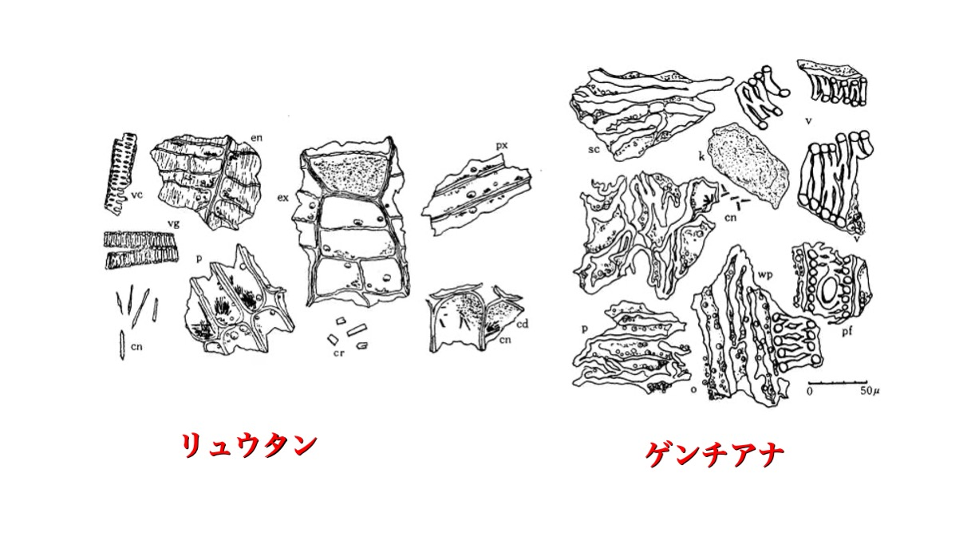
生 薬 学 総 論 (3-6)
第４章 生薬の品質と試験法（続）
７．生薬の基原の正しい鑑別 生薬の性状
生薬総則第５条
●外部形態による鑑別・・・肉眼・ルーペ視
●内部形態による鑑別・・・鏡検（細胞レベル）
●官能による鑑別・・・匂い・臭い・色
８．理化学試験による鑑別 確認試験法
生薬成分を対象とした試験法
8−1．定性試験 成分の特異的化学性質を利用した呈色試験
8−1−1．間接検出法
（下村裕子博士より）

Slide 32
生 薬 学 総 論 (3-7)
第４章 生薬の品質と試験法（続）
8−1．定性試験 成分の特異的化学性質を利用した呈色試験
8−1−1．間接検出法
ドラーゲンドルフ呈色（アルカロイド）
塩化鉄（Ⅱ）呈色（タンニンなど）
8−2−2．直接検出法
標準物質を用いてTLC法により成分を直接検出
8−2．定量試験 生薬の薬効・有効成分の含量
成分含量規定のある生薬
HPLC法により定量
NMR法により定量→漢方処方エキスにも適用

Slide 33
生 薬 学 4
総論：生薬総則２
創薬資源学研究室
薬 用 植 物 園
木 下 武 司

Slide 34
生薬総則（第十六改正日本薬局方）
漢方で用いるヒネショウガ（生の
ショウキョウ）を容認
3．生薬は，別に規定するもののほか，乾燥品を用いる．乾燥は，通例，60℃以下で行う．
6．粉末生薬のうち，別に規定するものについては賦形剤を加え，含量又は力価を調節することができる．
第７条によれば、粉末生薬には添加物を加えてはいけないことになるが、第六条はその例外規定となる！
7．粉末生薬は，これを製するに用いた全形又は切断生薬中に含まれていない組織の破片，細胞，細胞内容物又はその他の異物を含まない．

Slide 35
生 薬 学 総 論 (4-1)
生薬総則解説
●第３条 乾燥規定（局方生薬は乾燥品が原則）
天日乾燥、加熱乾燥（60℃以下）
ショウキョウ（生姜）：漢方では生品を用いた
カンキョウ（乾姜）：ショウガの根を蒸して乾燥
局方ショウキョウは西洋のジンジャーと同じ
●第６（７）条 粉末生薬は賦形剤を加えることができる
デンプン・乳糖
アヘン末：モルヒネ含量を調節（9.5％〜10.5％）
トコン末：総アルカロイド量を調節

Slide 36
生薬総則（第十六改正日本薬局方）
9．生薬は，別に規定するもののほか，湿気及び虫害などを避けて保存する．虫害を防ぐため，適当な薫蒸剤を加えて保存することができる．ただし，この薫蒸剤は常温で揮散しやすく，その生薬の投与量において無害でなければならない．また，その生薬の治療効果を障害し，又は試験に支障をきたすものであってはならない．
10．生薬に用いる容器は，別に規定するもののほか，気密容器とする．
医薬品の容器には
密閉容器、気密容器、密封容器
がある！

Slide 37
生 薬 学 総 論 (4-2)
生薬総則解説（続）
●第９条 虫害を防ぐ → 薫蒸剤を用いてもよい
揮発性：臭化メチル
●第10条 生薬を入れる容器の規定
通例、密閉容器を用いる
内容物がもれ出ない程度の容器
トコン末など気密容器を用いるもの
揮発性成分を含む カノコソウ
吸湿性成分を含む アロエ末・アラビアゴム末など

Slide 38
生薬総則（第十六改正日本薬局方）
4．生薬の基原は適否の判定基準とする．生薬の基原として，「その他同属植物」，「その他同属動物」，「その他近縁植物」及び「その他近縁動物」などを記載するものは，通例，同様の成分，薬効を有する生薬として用いられる原植物又は原動物をいう．
近縁とは、生物種間の関係が分類学的に近い関係
にあることをいう
分類学的に近縁にあるからといって必ずしも同様の
成分、薬効をもつとは限らない！

Slide 39
生 薬 学 総 論 (4-3)
生薬総則解説（続）
●第４条
その他同属植物〜とは？
生物の分類単位！
全生物の名前
和名：片仮名書きが正式名
国際名：学名（ラテン名） リンネの二名法
オクトリカブト（生薬ブシの基原植物の一つの正式和名）
Aconitum japonicum Thunberg (Ranunculaceae)
属名
種小名
命名者名
科名 キンポウゲ科

Slide 40
生 薬 学 総 論 (4-4)
生薬総則解説（続）
●第５条 その他同属植物
１．オウレン
同属植物
↓
“生薬オウレン”
Coptis japonicum
C. chinensis
C. deltoidea
C. teeta
類似成分を含む
↓
“同様の薬効”
２．トウヒ
Citrus aurantium
C. aurantium var. daidai
苦味健胃薬
３．チンピ
Citrus unshiu
C. reticulata
苦味は少ない

Slide 41
生 薬 学 総 論 (4-5)
生薬総則解説（続）
●第５条 その他同属植物（続）
３．ボタン科ボタン属生薬
主成分
ペオニフロリン
ペオノール
含有成分の種類が異なる
Paeonia lactifolia シャクヤク
P. suffruticosa ボタンピ
４．ウコギ科トチバニンジン属生薬
Panax ginseng
P. japonicus
ニンジン
コウジン
チクセツニンジン
含有サポニンのタイプが異なる
５．ヒメハギ科ヒメハギ属生薬
類似のサポニンを含む（去痰薬）
Polygala senega
P. tenuifolia
セネガ 北米原産
オンジ 中国原産

Slide 42
生 薬 学 総 論 (4-7)
生薬総則解説（続）
●第５条 その他同属植物（続）
6．セリ科シシウド属生薬
Angelica acutiloba
A. acutiloba var. sugiyamae
A. dahurica
トウキ
ビャクシ
含有成分の種類が異なる
7．キク科オケラ属生薬
Atractylodes japonica
A. ovata
A. lancea
A. chinensis
ビャクジュツ
ソウジュツ
含有成分の種類が異なる

Slide 43
生 薬 学 5
総論：植物の形態による分類
創薬資源学研究室
薬 用 植 物 園
木 下 武 司

Slide 44
生薬基原植物の名前
一 般 名
標準和名
カタカナ書き
モ モ （正式名）
地方名、土着名
桃 （通称名）
学 名
国際名
ラテン語表記
リンネ 二名法
属名
種小名
命名者名
Prunus persica (L.) Batsch
Amygdalis persica L.
←異名

Slide 45
植物の形態分類 (5-1)
門 (division)
綱 (class)
亜綱 (subclass)
目 (order)
科 (family)
亜科 (subfamily)
連 (tribe)
→
属 (genus)
リンネ 二名法
節 (section)
→
種 (species)
亜種 (subspecies)
変種 (variety)
品種 (form)

Slide 46
植物の形態分類 (5-2)
小葉植物門 (Microphyllophyta)
リニア門 (Rhiniophyta)
有節植物門 (Sphenophyta) | 維 |  | シダ植物
シダ門 (Pterophyta) | 管
原裸子植物門 (Progymnospermophyta) | 束
ソテツ門 (Cycadophyta) | 植 | 種
イチョウ門 (Ginkgophyta) | 物 | 子
球果植物門 (Coniferophyta) |  | 植 | 裸子植物
マオウ門 (Gnetophyta) |  | 物
被子植物門 (Anthophyta) |  |  | 被子植物
八木ほか、岩波「生物学辞典」 (1996)

Slide 47
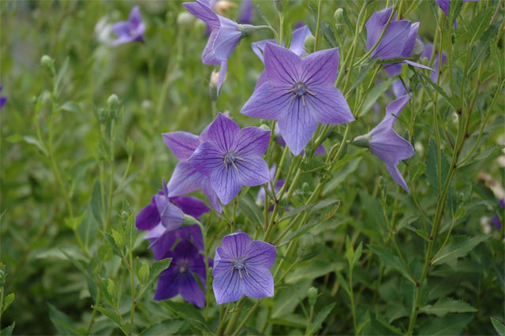
植物の形態分類 (5-3)
留意すべきこと
この分類は新エングラー体系に基づくもので、日本薬局方生薬の基原植物の記載に採用されている。
今日ではマーカー遺伝子の系統解析に基づくAPG分類体系が主流となりつつあり、科以上の分類項目は種によっては大幅に改変されているものがある。
被子植物門 (Anthophyta)
単子葉植物綱 (Monocotyledonopsida)
双子葉植物綱 (Dicotyledonopsida)
離弁花亜綱 (Archichlamiidae)
合弁花亜綱 (Sympetalidae)
キキョウ目 (Campanulales)
キキョウ科 (Campanulaceae)
キキョウ亜科 (Campanuloideae)
キキョウ連 (Platycodinae)
キキョウ属 (Platycodon)
(P. grandiflorum)
Platycodon grandiflorum (Jacq.) A. DC

Slide 48
生 薬 学 総 論：植物の形態分類 (5-4)
●植物種の識別法
新エングラー←
外部形態の識別
葉緑体DNAの解析
種の記載に依然として重要である
APG分類体系←
分子系統分類：種の系統解析
●植物の外部形態で留意すべき事項
１．葉の形態
単葉か複葉か 葉序 葉の全形 葉の各部
１．葉の形態
単葉か複葉か 葉序 葉の全形 葉の各部
２．花の形態
花序 おしべ・めしべの数 花被の数など
２．花の形態
花序 おしべ・めしべの数 花被の数など
３．果実の形態
真正果実と偽果ほか
３．果実の形態
真正果実と偽果ほか
４．根の形態
５．枝芽の形態
４．根の形態
５．枝芽の形態

Slide 49
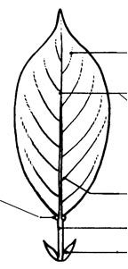
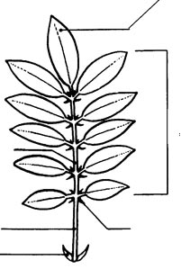
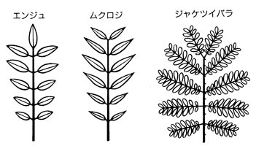
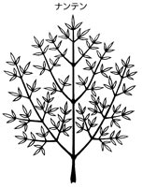
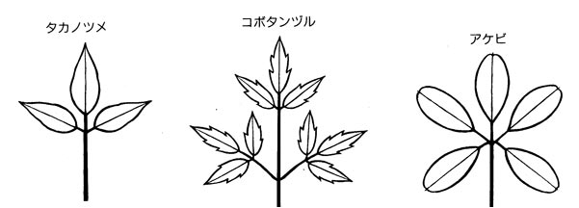
葉身の形態
頂小葉
単葉
複葉
奇数羽状
↓
側脈
中脈
側小葉
密腺
脈腋
↑
奇数羽状
葉柄
小托葉
↑
↑
２回偶数羽状
托葉
３回奇数羽状
３出
２回３出
掌状

Slide 50
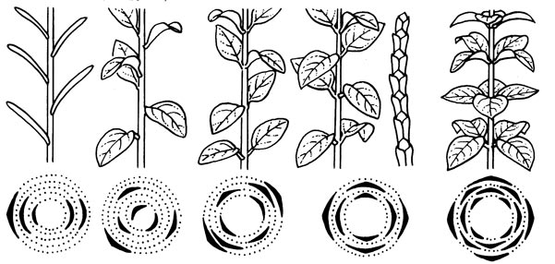
葉 序
束生
沿着
茎を抱く
楯状
葉鞘のある
２列互生
互生
対生
十字対生
輪生

Slide 51
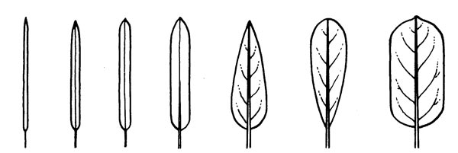
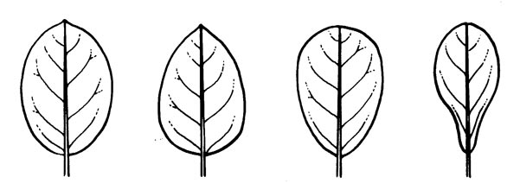
単葉、小葉の形態(1)
糸状
針形
線形
広線形
披針形
倒披針形
長楕円形
楕円形
卵形
倒卵形
へら形

Slide 52
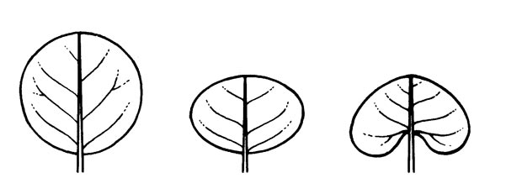
単葉、小葉の形態(2)
心形
倒心形
ひし形
ひし状卵形
円形
扁円形
腎形

Slide 53
葉先の形態
鋭尖頭
鋭頭
鈍頭
円頭
凹頭
凸頭
円頭凸端
尾状

Slide 54
葉の基部の形態
漸鋭尖形
くさび形
切形
心形
耳形
矢じり形
ほこ形

Slide 55
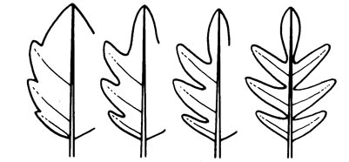
葉の縁の形と裂け方
全縁
波状縁
↑
波状鋸歯縁
鋸歯縁
歯牙縁
↑
重鋸歯縁
欠刻
浅裂
中裂
深裂
全裂

Slide 56
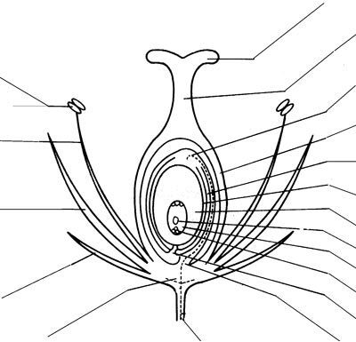
花の構造
柱頭
花柱
やく
合点
子房
花糸
外珠皮
内珠皮
花冠
珠心
花被
極核
胚のう
がく
卵細胞
珠孔
花床
花柄
珠柄

Slide 57
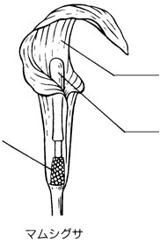
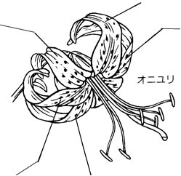
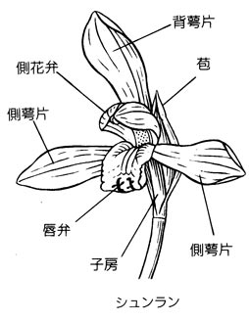
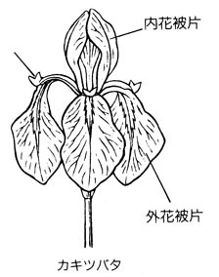
主な植物の花の構造(1)
内花被片
外花被片
外花被片
仏炎苞
花
付属体
ユリ科
サトイモ科
内花被片
外花被片
めしべ
ラン科
アヤメ科

Slide 58
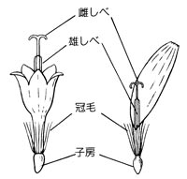
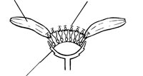
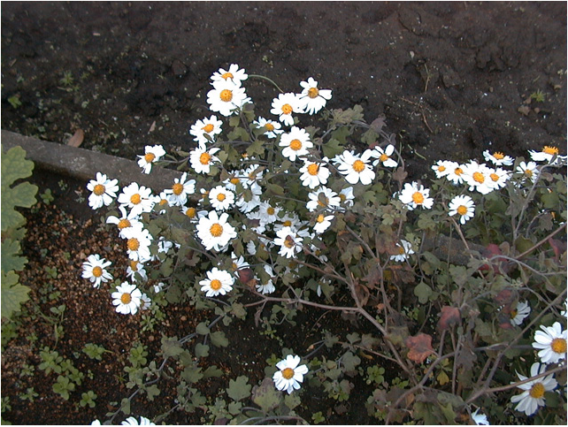
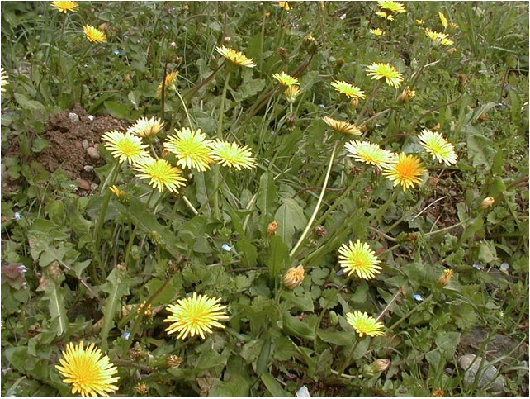
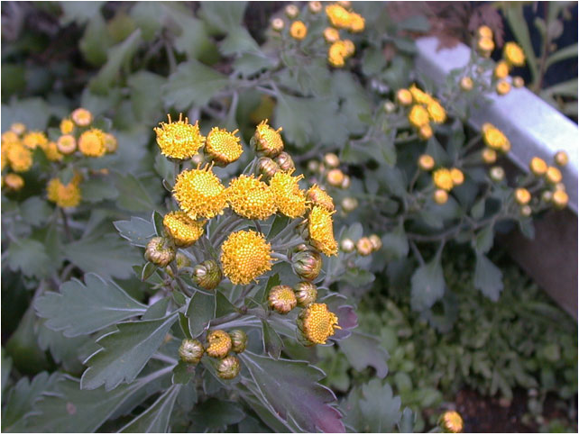
主な植物の花の構造(2)
舌状花
筒状花
キク科
総苞
筒状花
舌状花
リュウノウギク
カントウタンポポ
イソギク

Slide 59
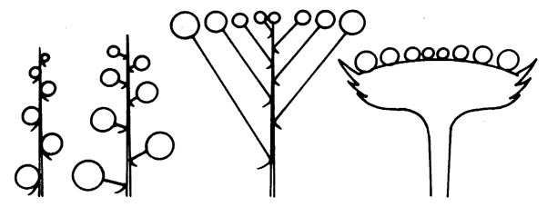
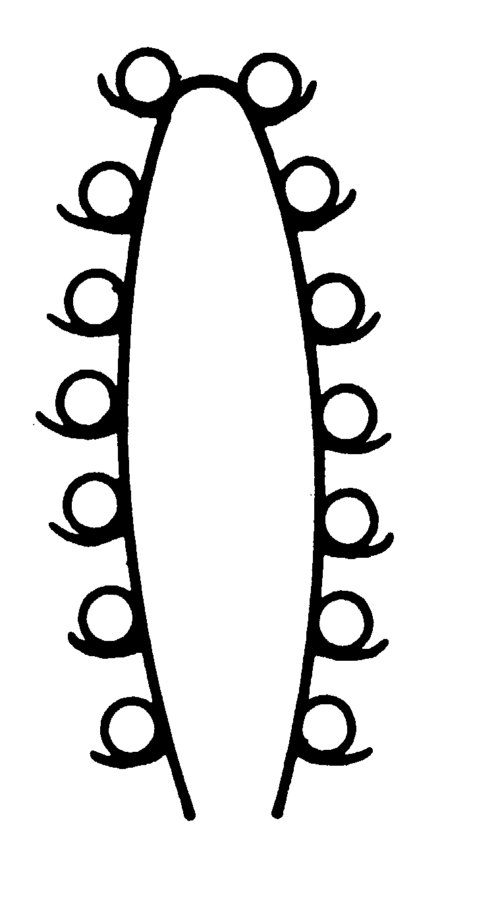
花の付き方（花序）(1)
A．有限花序
上位 → 下位の順に開花する
B．無限花序
下位 → 上位の順に開花する
尾状
穂状
総状
散房状
頭状
肉穂

Slide 60
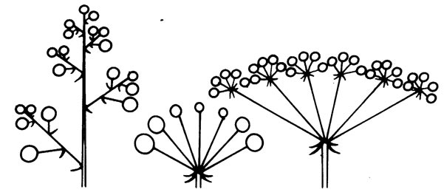
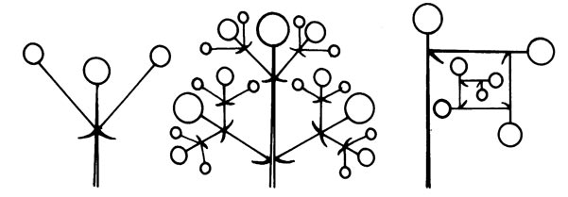
花の付き方（花序）(2)
円錐状
散形状
複散形状
単頂
単２出集散
複２出集散
巻尾状

Slide 61
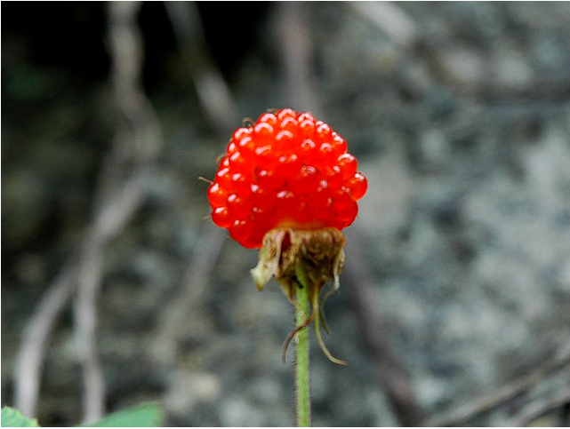
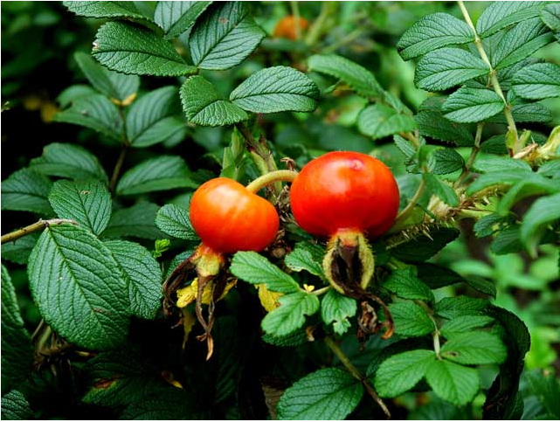
果実の分類(1)
１．果実を構成する器官による分類
A．真正果実
子房だけから構成される果実
B．偽果
子房と子房以外から構成される果実
クサイチゴ
ハマナス

Slide 62
果実の分類(2-1)
2．花と子房数による分類
A．単花果
単 果
一つの子房から生ずる果実
集合果
多心皮分離めしべをもつ花から生ずる果実
B．多花果
複 果
集合花から生ずる果実

Slide 63
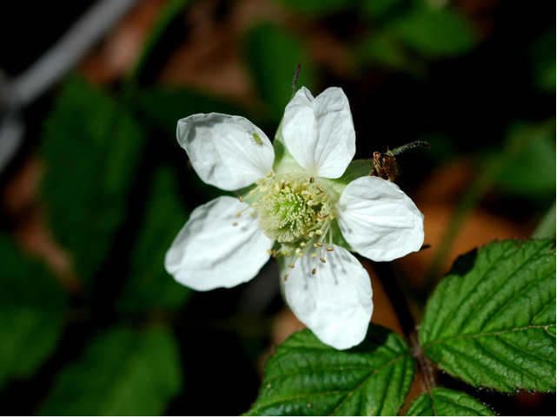
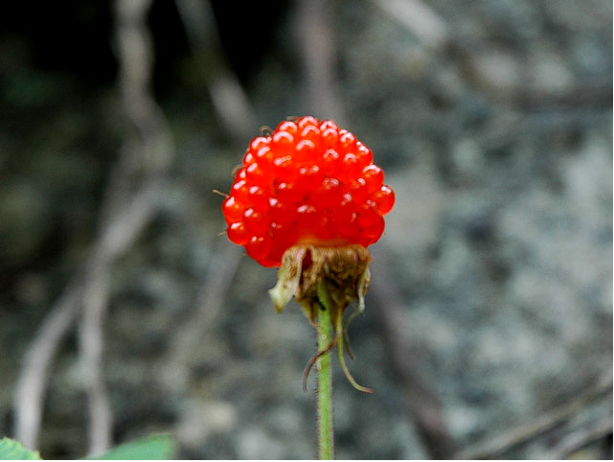
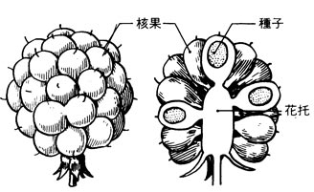
果実の分類(2-2)
クサイチゴ
集合果
キイチゴ状果

Slide 64
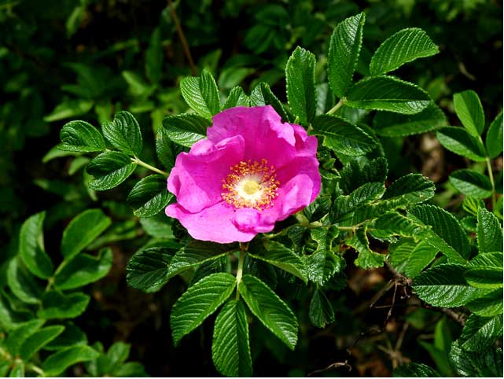
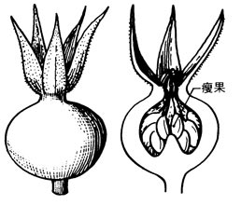
果実の分類(2-3)
ハマナス
集合果
バラ状果

Slide 65
果実の分類(3-1)
３．果皮の性状による分類
A．乾果
成熟果実の果皮は乾燥する
閉 果
成熟しても果皮が裂開しない
堅果、痩果、穎果、翼果、双懸果
裂開果
成熟すると果皮が裂開する
豆果、袋果、さく果、孔さく果
分裂果
多室子房果実で分果する
節ざや果

Slide 66
果実の分類(3-2)
閉 果
堅果
痩果
穎果
翼果
双懸果
裂開果
豆果
袋果
さく果
孔さく果
分裂果
節ざや果

Slide 67
果実の分類(3-3)
B．湿果
中果皮、内果皮が多肉〜多液質となる
核果、液果、ミカン状果、ナシ状果
核果
液果
ミカン状果

